Slide 1

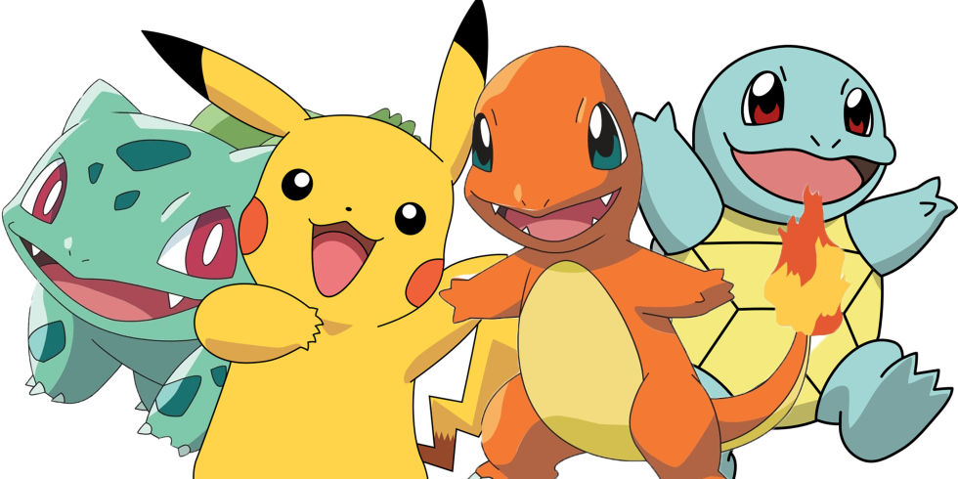

Slide 2

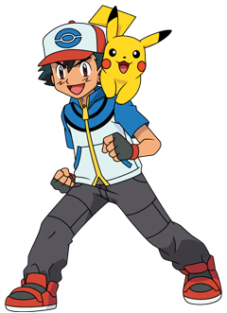
STORY
寶可夢原是一個充滿愛與和平的世界，來自外星球的魔王藥頭入侵地球後讓世界變了調，寶可夢們染上毒癮，一個個委靡疲弱，如果不制伏染毒的寶可夢並打敗藥頭，問題無法根治。
小智是有理想抱負的寶可夢訓練師，為了讓世界回復原狀，決定帶著健康的皮卡丘走上拯救世界之旅，希望成為世界一流的反毒寶可夢大師…

Slide 3

rule
每一道關卡都有限定答題時間！
如果有查詢法規的題目一定要在全國法規資料庫的介面找到答案才算過關！
現在就開啟你的電腦或智慧型手機，蓄勢待發往前衝吧！！

Slide 4
rule
全班共同目標：一起扮演小智，踏上反毒寶可夢之旅，拯救染毒的寶可夢世界。
分組競賽：每班分為5組，各組可爭取各關卡的搶答，答對者可獲得象徵健康的「吉利蛋」，獲得最多吉利蛋的組別為優勝隊伍。

Slide 5


搶救 毒可夢 GO！！
吉利蛋
搶
救
毒
可
夢
每一個城市都有幫助寶可夢恢復健康的寶可夢中心，中心內都有著健康、活力、喜愛助人的吉利蛋。
不
能
沒
有
吉
利
蛋
Notes:
玩家們請開始闖關蒐集「吉利蛋」！！有了健康的吉利蛋才能幫助染毒的寶可夢恢復健康！

Slide 6
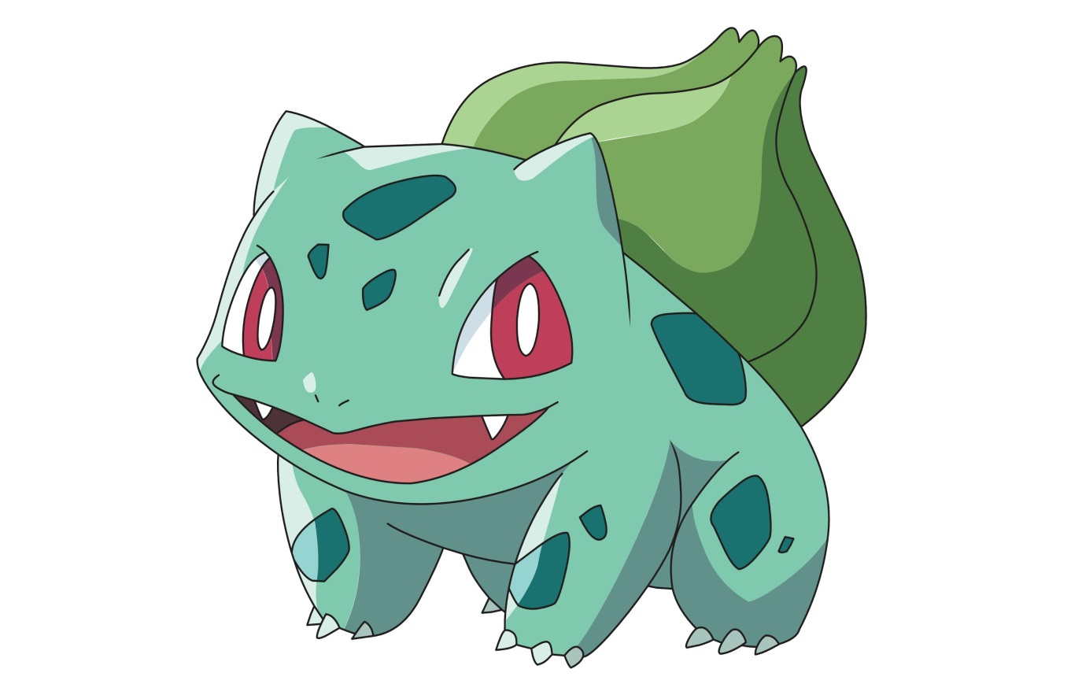
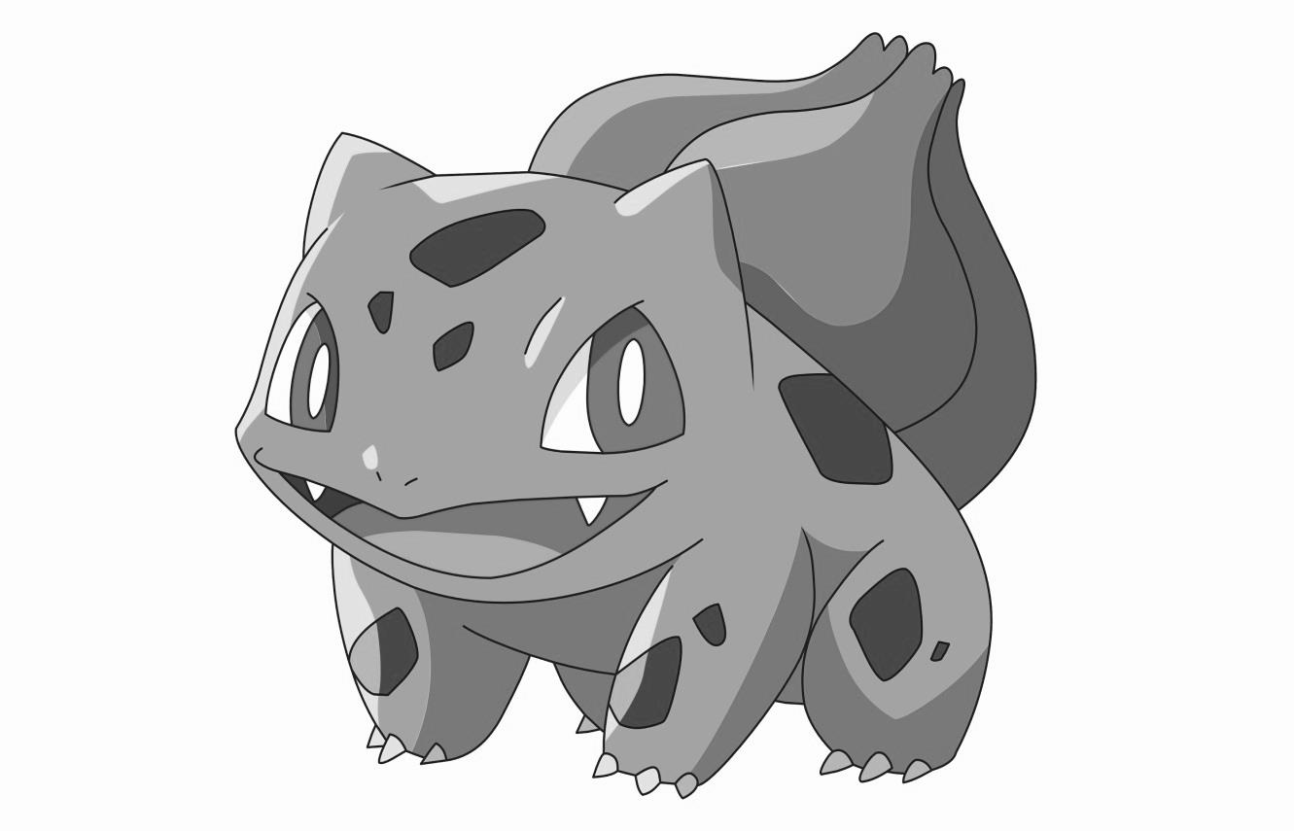
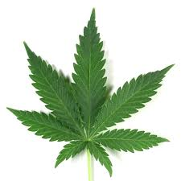
第一關：妙蛙種子／大麻快刀
傷害身心 80
免疫力降低 75
不孕症 78
好
麻
喔
如果你想打敗我的話，你必須解答下列三道題目，三道題目都回答正確，才可以進入第二關！不過打敗我可不容易喔～
大麻（中樞神經迷幻劑）
長期使用會造成記憶、學習及認知能力減退、體重增加、免疫力降低、不孕症、精子減少、精子活動減退及對周遭事務漠不關心之「動機缺乏症候群 」。停用會產生厭食、焦慮、不安、躁動、憂鬱、睡眠障礙等戒斷症狀。

Slide 7

第１題：如果我的朋友吸食大麻，我可以怎麼幫助他？
第２題：大麻是屬於第幾級的毒品呢？
第３題：我國制定與「毒品」有關的法律有哪些？（請舉３個實例）
０５：００
Notes:
1. 第一題用白板回答；第二三題查詢全國法規資料庫搶答
2. 準備碼表或計時器
倒數計時器 https://tw.piliapp.com/timer/countdown/

Slide 8
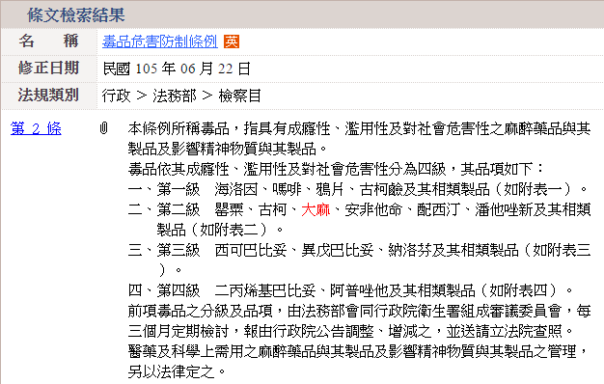
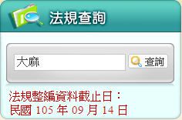
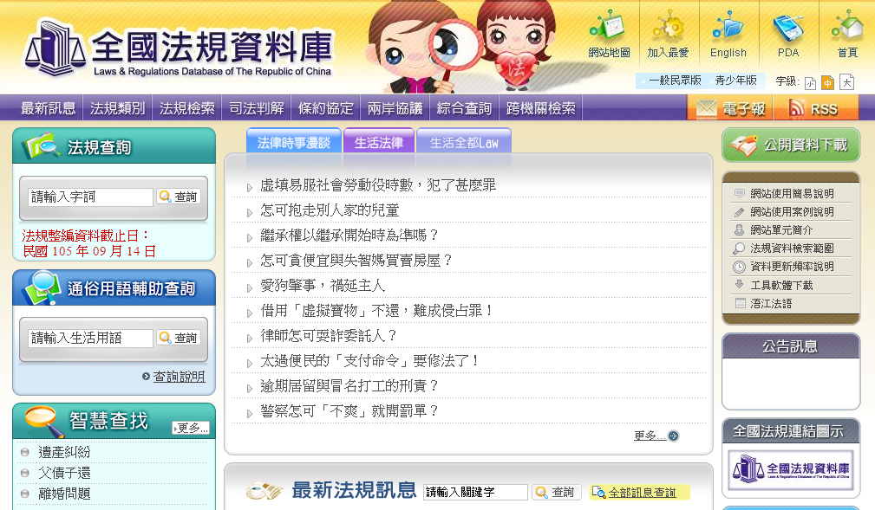
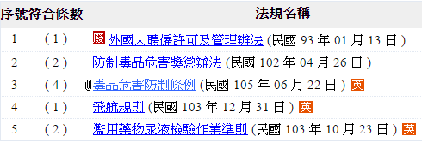
毒可夢拯救路線
與大麻有觀的毒品重要法規！
大麻 → 第二級毒品

Slide 9
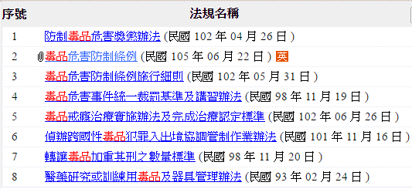
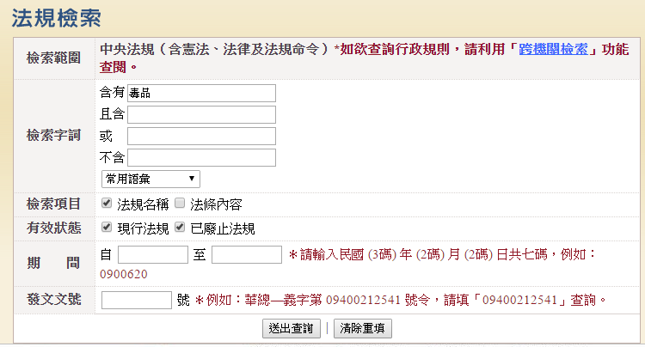
毒可夢拯救路線
全部都與毒品有關喔！
輸入「毒品」並選擇檢索「法規名稱」就可以找到囉！

Slide 10
第１題：如果我的朋友吸食大麻，我可以怎麼幫助他？
Ａ：協助他到藥癮戒治醫療機構、收容戒治輔導機構等
撥打２４小時免付費戒毒成功專線0800-770-885
第２題：大麻是屬於第幾級的毒品呢？
Ａ：全國法規資料庫「法規查詢」→輸入「大麻」→找到
「毒品危害防制條例」→第二級毒品！
第３題：我國制定與「毒品」有關的法律有哪些？（請舉３個實例）
Ａ： 防制毒品危害獎懲辦法、毒品危害防制條例毒品
危害防制條例施行細則

Slide 11


恭喜你！拯救了妙蛙種子！！

Slide 12
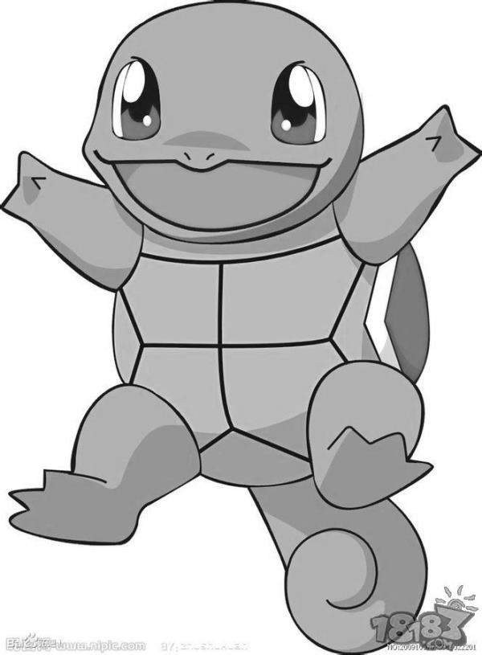
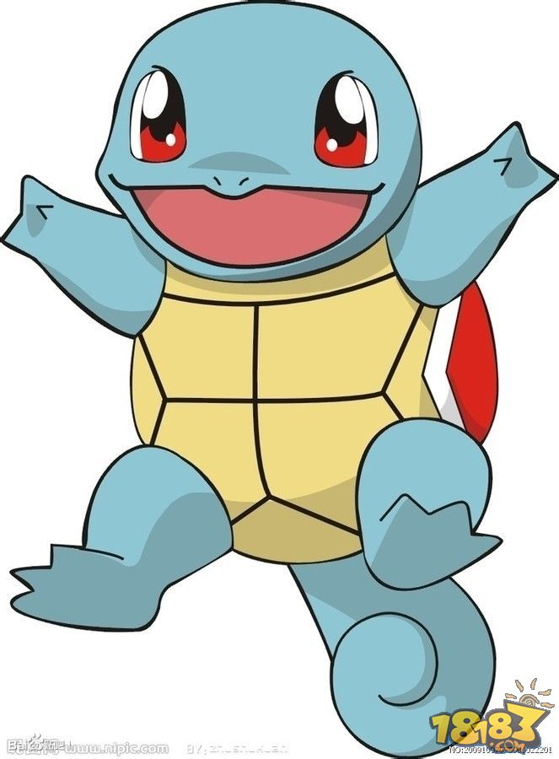
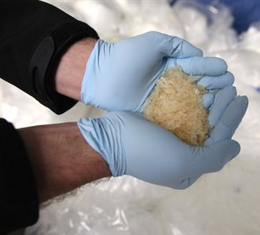
第二關：傑尼龜／不知名毒品水槍
精神錯亂 85
暴力自殘 85
情緒低落 80
我被注射了某種毒品！現在很HIGH喔！看我的水槍！！
不知名？？毒品
初用時會有提神、振奮、滿足感；多次使用後，前述感覺會逐漸消失，不用時會感覺無力、沮喪、情緒低落而致使用量及頻次日增。長期使用會造成猜忌、易怒、視幻覺、幻覺或重覆性的行為及睡眠障礙等，常伴隨自殘、暴力攻擊。

Slide 13
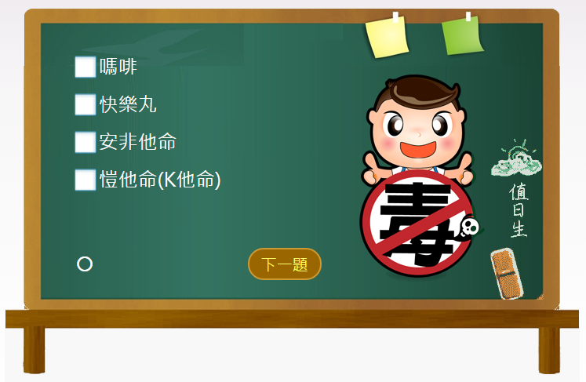

第一題：愛美的高中少女真心夢想擁有紙片人般的窈窕身材，聽信朋友建議吃了來路不明的減肥藥，開始出現頭痛、高燒、盜汗、食慾喪失等症狀。幾日後只要不吃藥就會覺得煩躁、不安、憂鬱、嗜睡。請問：不肖業者在減肥藥可能參雜了哪種毒品呢？
A：安非他命
０５：００
可搜尋：紫錐花運動反毒小學堂
Notes:
最快舉手搶答者可優先答題，答對者獲得一隻吉利蛋；答錯者不可再回答。

Slide 14

第二題：小明在家聞到附近飄來濃濃的燒塑膠味，如果不是電線走火，那麼住家附近可能有人施用什麼毒品，所以才產生的氣味？
A：愷他命
(K他命)
可搜尋：紫錐花運動反毒小學堂
Notes:
最快舉手搶答者可優先答題，答對者獲得一隻吉利蛋；答錯者不可再回答。

Slide 15
恭喜你！拯救了傑尼龜！！

Slide 16


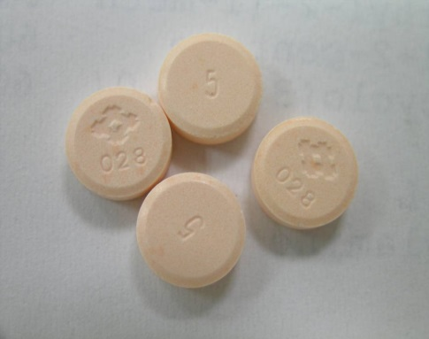
第三關：胖丁／一粒你就眠
昏迷不醒 85
記憶力衰退 78
致死率 70
和我對決可要小心點喔！輸了可是要被我畫臉的唷！
一粒眠
長期使用會產生耐藥性、依賴性及出現嗜睡、注意力不集中、記憶力和判斷力減退等症狀，突然停藥亦會產生戒斷症候群。若與酒精或其它中樞神經抑制劑併用，危險性大為提高，濫用者因精神恍惚造成意外或因吸入嘔吐物而致死。
Notes:
300點

Slide 17

1.哀兵致勝法
2.自我解嘲法
3.走為上策法
4.投桃報李法
5.安身立命法
6.虛與委蛇法
Don’t 毒 it 拒毒六招！
Notes:
第一招 哀兵致勝法－當面臨難以推託的勸用壓力時，以某人(自己頗為在意的人)的不悅為藉口拒絕。
第二招 自我解嘲法－若因拒絕毒品而招來嘲笑，則順著友伴的嘲笑，也拿自己開玩笑，幽默的語氣緩和不悅的氣氛。
第三招 走為上策法－當朋友遞給你毒品時，立即找藉口離開。
第四招 投桃報李法－當身邊恰巧有食物時，以之取代毒品回請對方。
第五招 安身立命法－以身體不適為理由拒絕之。
第六招 虛與尾蛇法－一時找不到推拒的理由，可採用拖延戰術，先躲過幾次，以後再想較好的辦法。

Slide 18

剛才有沒有認真聽講呀？
比速度
任務：請寫出「拒毒六招」，最快完成的2組獲勝。最慢者，該組同學接受懲罰。
Notes:
獲勝的兩組，一組一隻吉利蛋；最慢組派一位同學出來畫臉。

Slide 19

恭喜你！拯救了胖丁！！

Slide 20


你想要拯救世界！
我們很佩服你！
但是我們還是要！
皮卡丘！！
緊急狀況來襲！

Slide 21
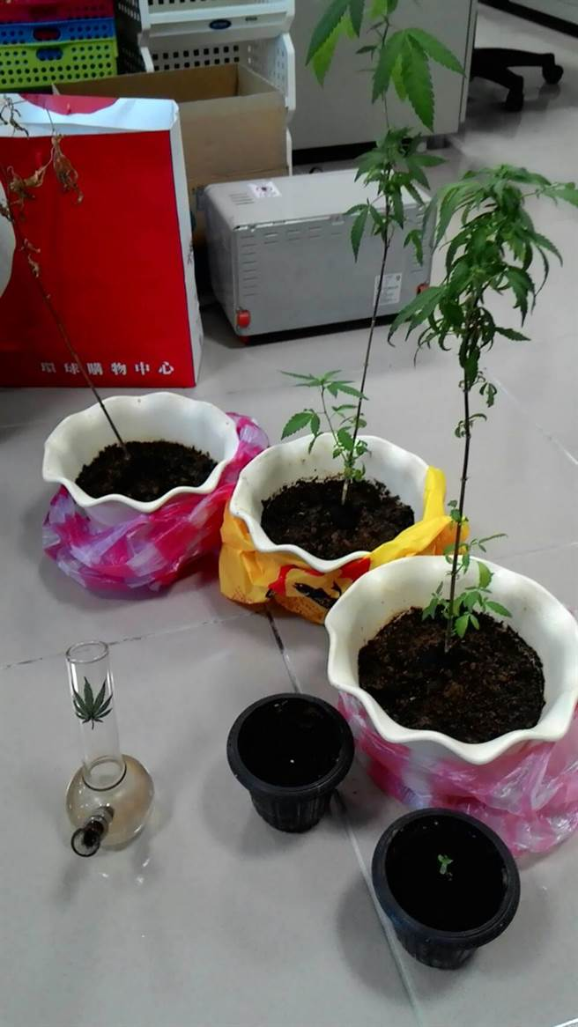
某民眾搭建簡易溫室種植大麻植株，警方獲報在陳嫌外出時一舉查獲5株大麻活株、大麻種子17顆、一批大麻菸葉及種植用光照組與烘乾設備等生產、製毒設備。（2016/07/04）
題目：你能說出這位民眾的行為違反哪一種犯罪嗎？
【本題指定 獲得最少吉利蛋組 回答】
Notes:
教師提示：1.大麻是第幾級毒品？ 2.製造、栽種、持有？
30歲陳姓毒品人口坦承因吸食毒品缺錢花用，認為「自己植會比較便宜」，去年底違法購得大麻種子後，躲在新竹市租屋處房間內搭建簡易溫室，以盆栽種植大麻，試圖躲避警方查緝。陳嫌為種植大麻，不僅上網搜尋種植方式，還每天做筆記，記錄大麻活株生長情況，相當用心，可惜聰明用錯地方。
陳嫌供稱種植的大麻活株僅供自己食用，並未販售，警方將持續追查陳嫌是否涉及販賣毒行為。

Slide 22
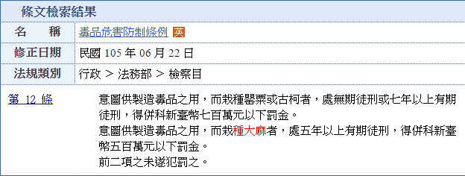
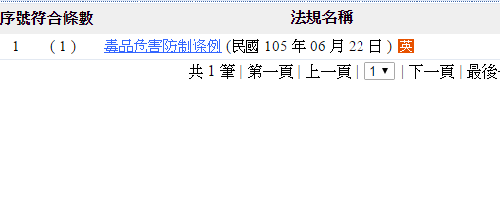
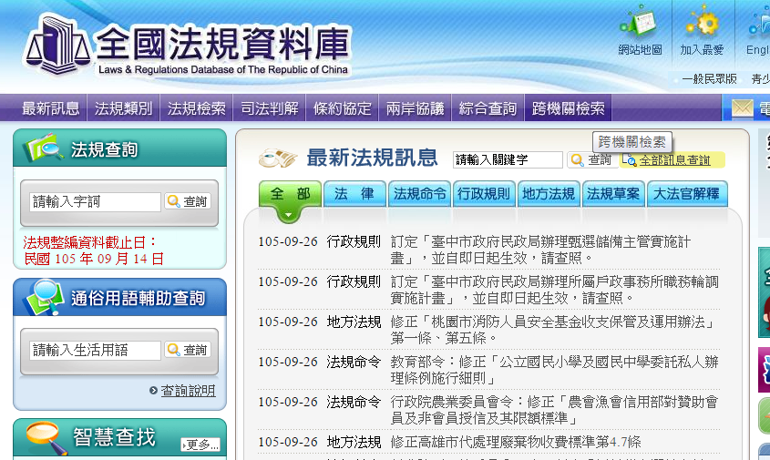
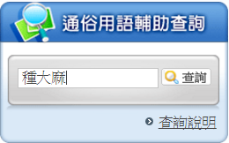
毒可夢拯救路線
趕快點進去！
使用通俗用語！

Slide 23
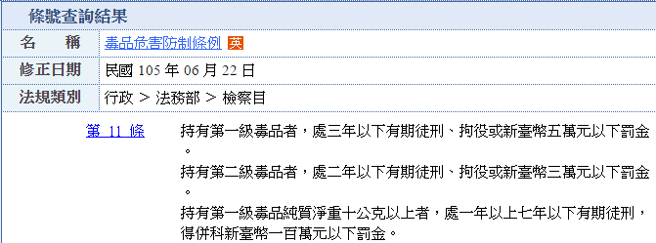
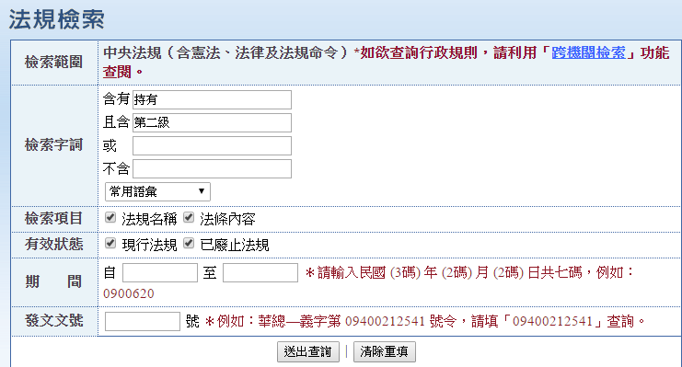
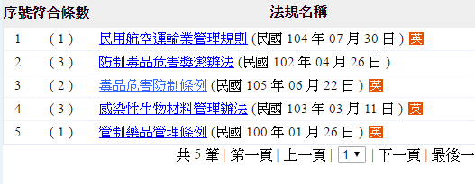
毒可夢拯救路線
趕快點進去看看相關規定！
持有第二級毒品罪！
大麻是第幾級毒品？輸入「持有」且含「第二級」
使用法規檢索！

Slide 24
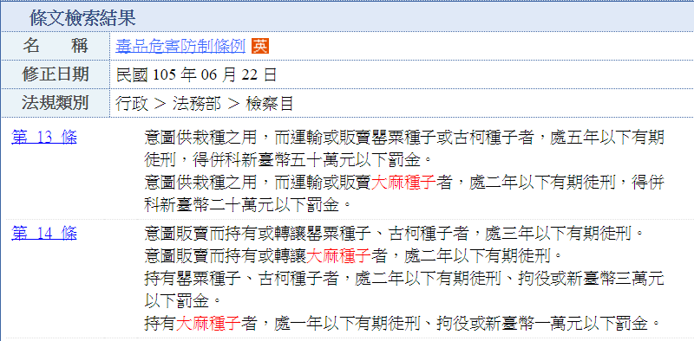
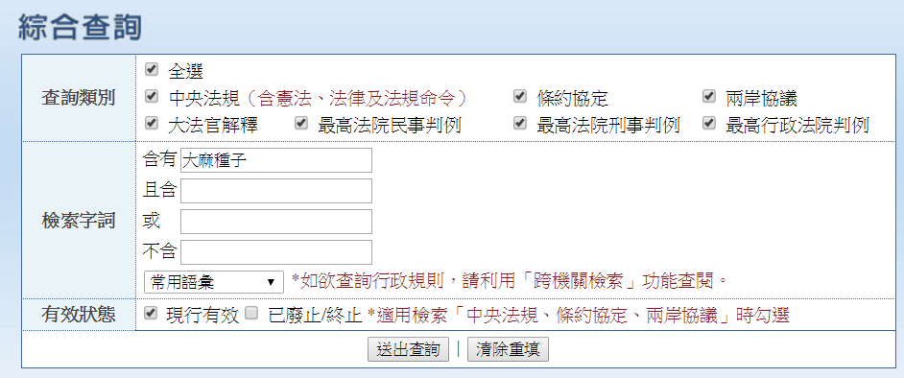
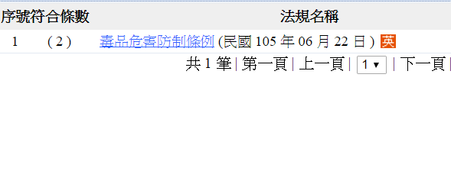
毒可夢拯救路線
可能違反持有大麻種子罪
輸入「大麻種子」
使用綜合查詢！

Slide 25
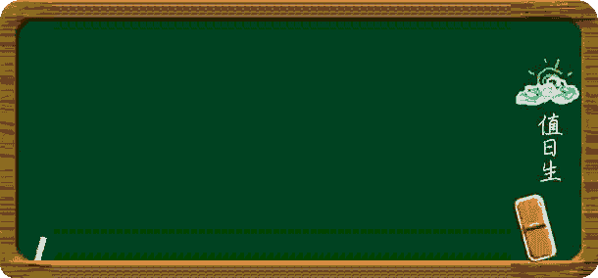
男子行為的法律效果是？
1.栽種大麻罪
意圖供製造毒品之用，而栽種大麻者，處五年以上有期徒刑，得併科新臺幣五百萬元以下罰金。
2.持有第二級毒品罪
持有第二級毒品者，處二年以下有期徒刑、拘役或新臺幣三萬元以下罰金
3. 持有大麻種子罪
持有大麻種子者，處一年以下有期徒刑、拘役或新臺幣一萬元以下罰金。
Notes:
可說明數罪併罰
http://jianlyulawzoe.pixnet.net/blog/post/283109377-%E5%96%AE%E7%B4%94%E6%A0%BD%E7%A8%AE%E5%A4%A7%E9%BA%BB%E6%87%89%E5%A6%82%E4%BD%95%E8%AB%96%E8%99%95%EF%BC%9F

Slide 26
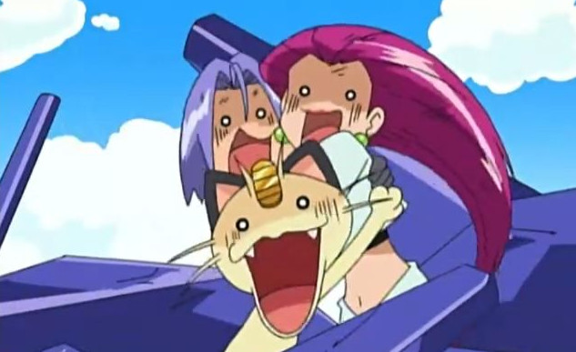
好討厭的感覺啊～～～

Slide 27
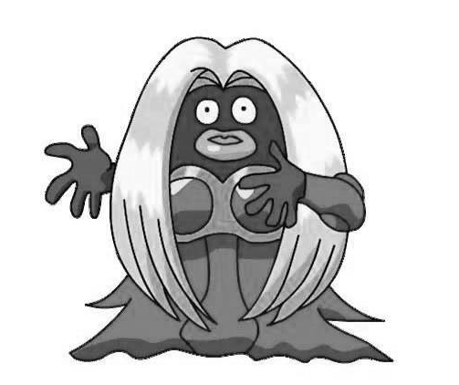
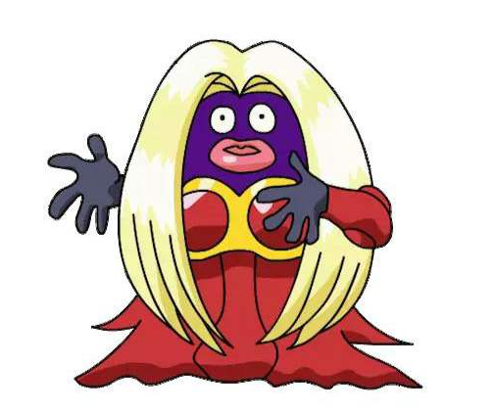
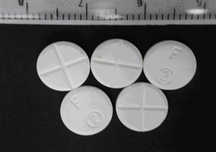
第四關：迷唇姐／FM2 惡魔之吻
昏迷不醒 90
失憶症 85
心衰竭 78
FM2（約會強暴丸）
安眠作用快速、作用強、效果久。被一些有心人士加以利用, 以在飲料中迷昏特定人物以達到犯罪目的。過量使用引起嗜睡、神智恍惚及昏迷現象性能力降低、思想及記憶發生問題、抑鬱等情況。急性中毒可能導致昏迷而死。

Slide 28

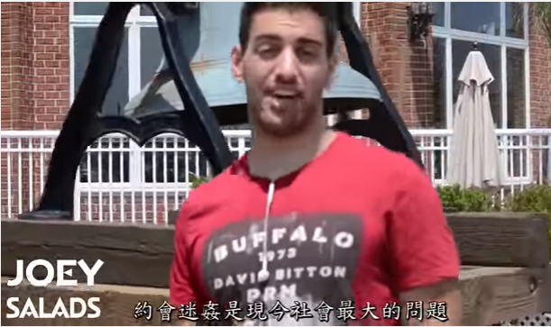
資料來源：社會實驗-有多容易能對女孩的飲料下藥?
Notes:
可自行選擇撥放：
社會實驗影片 https://www.youtube.com/watch?v=l1uLehvVY4c
看看行家下藥的速度 https://www.youtube.com/watch?v=5CdhK1bprA4

Slide 29
一則改編的真實案例
小雯是個大一新鮮人，某日與網友約好出去玩，小雯如期赴約。大家見面後，很快打成一片，他們到ＫＴＶ去狂歡，但小雯喝下飲料後不醒人事，並慘遭性侵。原來小雯遭網友設計，喝下加有ＦＭ２的飲料，昏迷不醒，雖在被性侵時醒過來，但卻因為藥物作用無力抵抗。但對方警告，如果報警，就要在網路上散播這個消息，讓她羞於見人，小雯自此陷入痛苦深淵。
題目：網友對小雯的行為
(1)可能違反《刑法》的哪些犯罪？
(2) 如果你是小雯的朋友，你會如何幫助她？
Notes:
每題150點

Slide 30
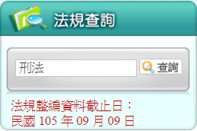
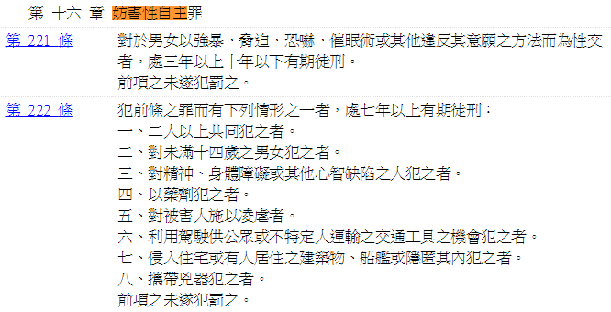
(1) 網友對小雯的行為，可能違反《刑法》的哪些犯罪？【以「法規查詢」為例】
1. 加重強制性交罪
2. 恐嚇罪

Slide 31
(2) 如果你是小雯的朋友，你會如何幫助她？
Q1、如何避免誤飲含有FM2的飲料？
A：FM2溶於飲料中無色無味且服用後會產生健忘症，所以可能會在你毫不知情的情況下被人加入你的飲料中。因此離開視線及來路不明的飲料不要喝，最好自備飲用水並隨身攜帶。
Q2、喝了含有FM2的飲料會如何？
A：當你喝下含有FM2的飲料，可能在20到30分鐘內，會由想睡到不省人事。因為產生暫時性失憶症，被人強暴亦無法舉發。
資料來源：高雄市毒品危害防制中心
Notes:
高雄市毒品危害防制中心
http://khd.kcg.gov.tw/Main.aspx?sn=756

Slide 32
恭喜你！拯救了迷唇姐！！

Slide 33
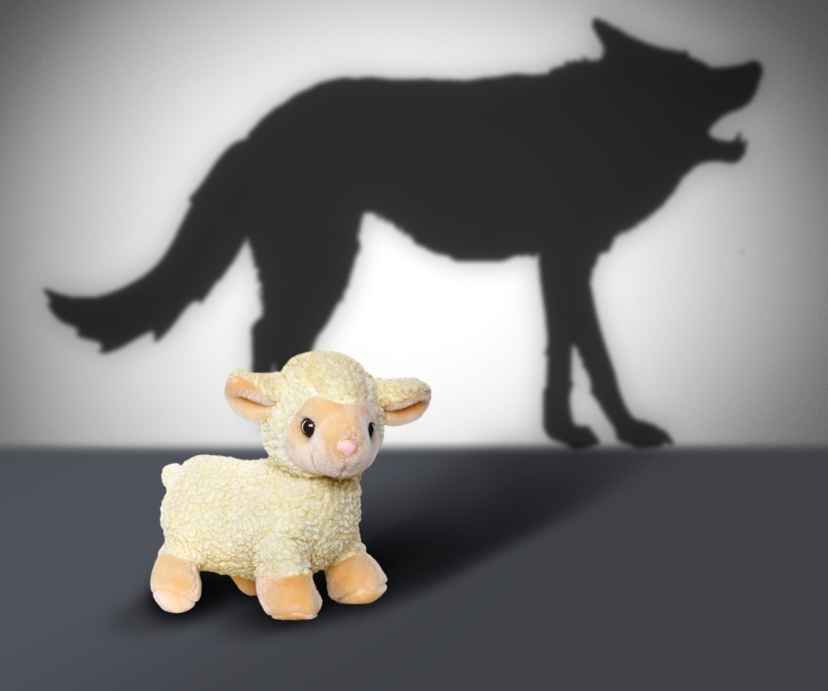
第五關：邪惡勢力最終戰
魔王藥頭羊皮狼
有著羊咩咩的溫柔外表，內心可是十惡不赦的大野狼，專長是打著憐憫和關懷的口號，說是要幫你解除痛苦、排除壓力，實際上就是讓你像著魔般的愛上毒品、不可自拔！！
想拯救世界？太自命清高了喔！我羊皮狼可不像前面的寶可夢這麼容易對付喔！！（驕傲貌）

Slide 34


搶救最終戰：終極任務
終極任務
限時5分鐘內編排反毒創意隊呼，並錄製影片上傳至臉書「Don‘t 毒 it，法 law me！」之管理員，由管理員發文後，指定時間內獲得最多讚數組可獲得3隻吉利蛋。
請「發訊息」給管理員，內容包含：
反毒創意隊呼影片
班級、組別、文字說明
你能擊退我嗎？
那要看你們接下來有沒有辦法完成終極任務！！
05：００

Slide 35
寶可夢恢復健康了！
恭喜成為世界一流反毒大師！

Slide 36

下一個關卡，等著你挑戰！
用一個行動，影響一個世界
金恩博士疾呼：「我有一個夢。」，他的一句話促進了人類的尊嚴與平等。作家西蒙波娃倡言：「女人不是天生的，而是變成的。」從此顛覆了男尊女卑的傳統觀念。
你是否曾想過，你的一個行動，可以影響這個世界？

Slide 37
用一個行動，影響一個世界
我是降魔師篇
我是廣告文青篇
他山之石可以攻錯
歌舞青春篇
法規超人篇

Slide 38

用一個行動，影響一個世界
評審團大獎
創意行動獎
團隊卓越獎
最具人氣獎

Slide 39
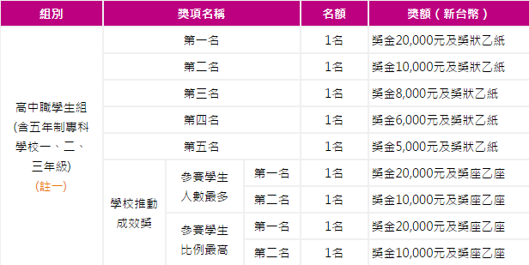
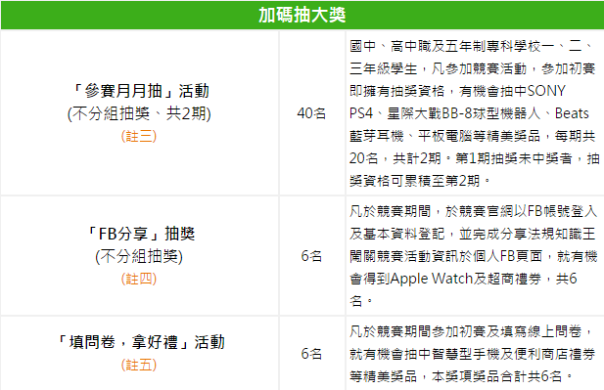
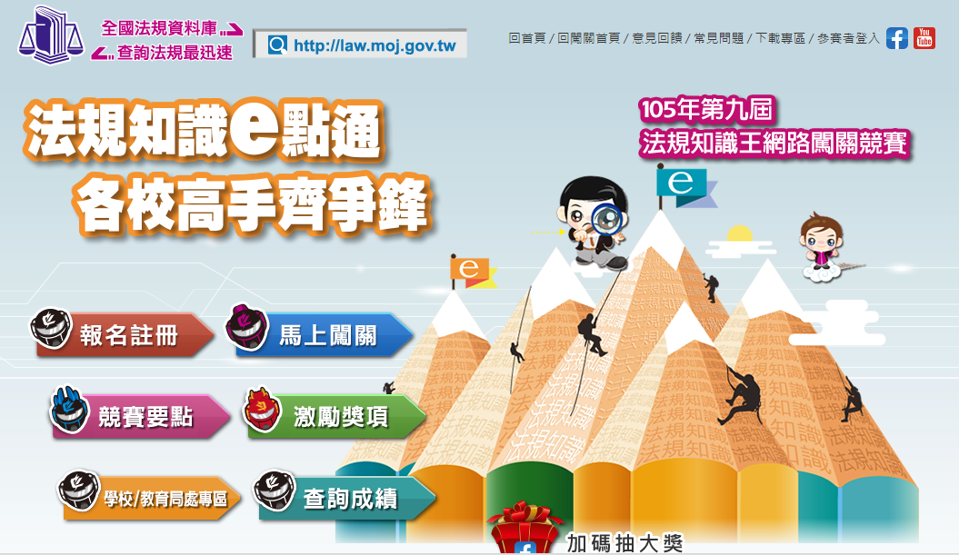
法規知識ｅ點通 各校高手齊爭鋒

Slide 40

步驟1：進入法規知識王闖關競賽

Slide 41
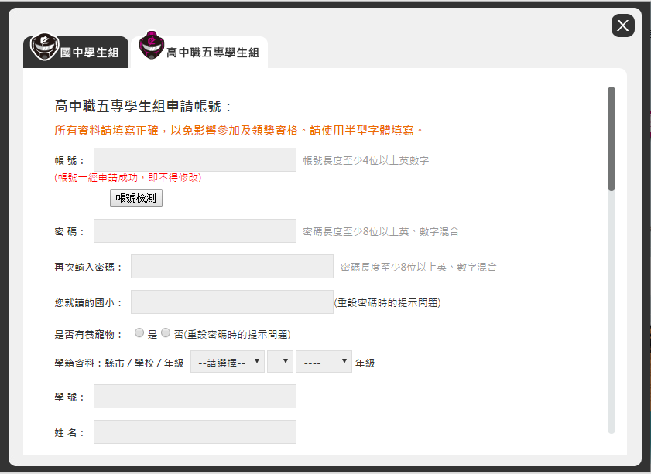

吉利小叮嚀
步驟2：報名註冊

Slide 42
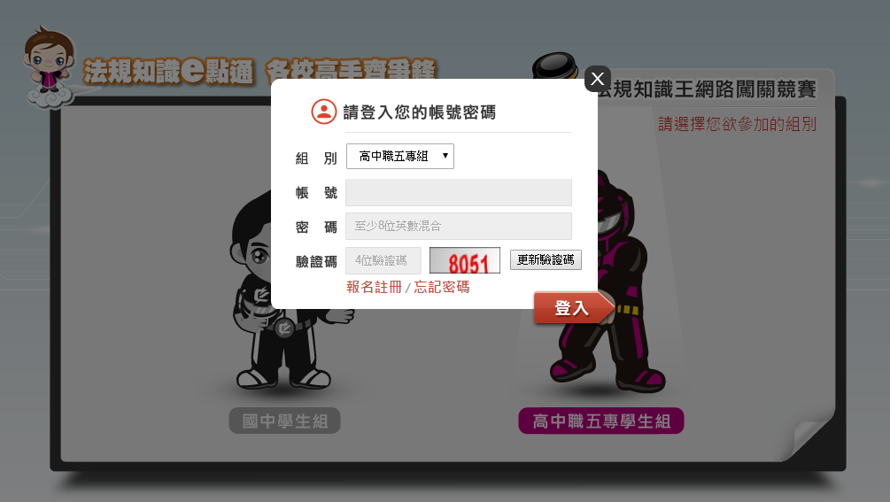
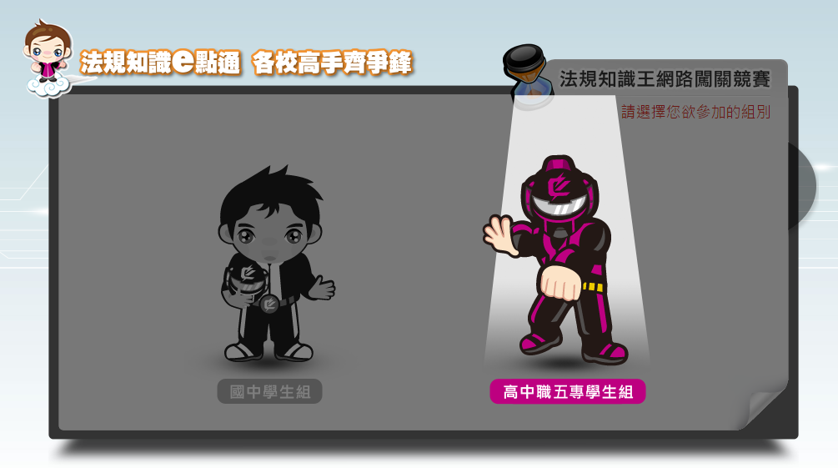
步驟3：馬上闖關

Slide 43
資料來源
參考網站與新聞
1. 全國法規資料庫 http://law.moj.gov.tw/Index.aspx
2. 法務部無毒家園網 http://refrain.moj.gov.tw/mp.asp?mp=1
3. 教育部紫錐花運動反毒小學堂 http://enc.moe.edu.tw/Qa
4. 高雄市毒品危害防制中心 http://khd.kcg.gov.tw/Main.aspx?sn=756
5. 社會實驗-有多容易能對女孩的飲料下藥？ https://www.youtube.com/watch?v=l1uLehvVY4c
6.看看行家下藥的速度https://www.youtube.com/watch?v=5CdhK1bprA4
7. 中時電子報。〈自己種較便宜！毒蟲溫室種大麻遭警查獲〉。2016年7月4日。參考網址：http://www.chinatimes.com/realtimenews/20160704004560-260402 （最後瀏覽日期：2016年9月26日）

Slide 44
資料來源
圖片來源：
1.小智與皮卡丘 https://zh.wikipedia.org/wiki/%E5%B0%8F%E6%99%BA
2.寶可夢首頁 http://toucharcade.com/2016/07/28/who-owns-pokemon-anyway-its-complicated/
3.妙蛙種子 https://www.youtube.com/watch?v=NN9LaU2NlLM
4.大麻 http://big5.cri.cn/gate/big5/gb.cri.cn/27824/2012/06/21/5105s3738048.htm
5.胖丁 http://www.pokemon.name/wiki/%E8%83%96%E4%B8%81

Slide 45
資料來源
圖片來源：
6.黑板 http://iplus.net.tw/sections/39/pages/134?locale=zh_tw
7.傑尼龜 http://bbs.18183.com/thread-3740651-1-1.html
8.迷唇姐 http://wapbaike.baidu.com/item/%E8%BF%B7%E5%94%87%E5%A7%90
9.底片 http://www.babyhome.com.tw/mboard/topic.php?bid=7&sID=433823
10.羊皮狼 https://news.readmoo.com/2015/09/25/cast-of-shadows/

